Slide 1
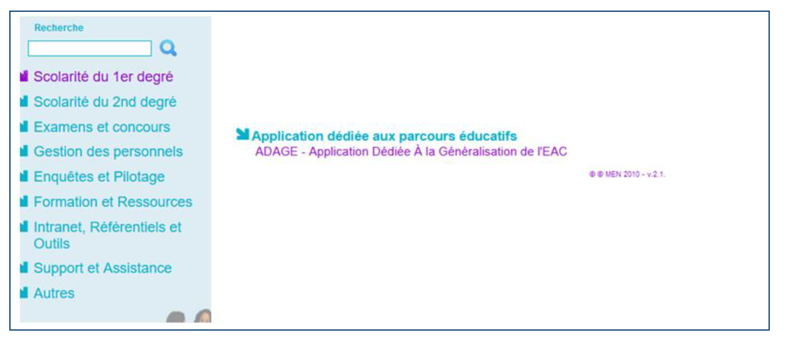
ADAGE
  Application dédiée à la généralisation de l’EAC
  Je prépare mes projets 2023-2024
Pour vous connecter à ADAGE :
Ouvrez l’intranet académique (ARENA ou Educagri)
Renseignez vos identifiant et mot de passe
Choisissez le domaine « Scolarité du 1er degré » ou « Scolarité du 2nd degré »
Cliquez sur « ADAGE - Application Dédiée À la Généralisation de l'EAC » dans la rubrique « Application dédiée aux parcours éducatifs »

Slide 2
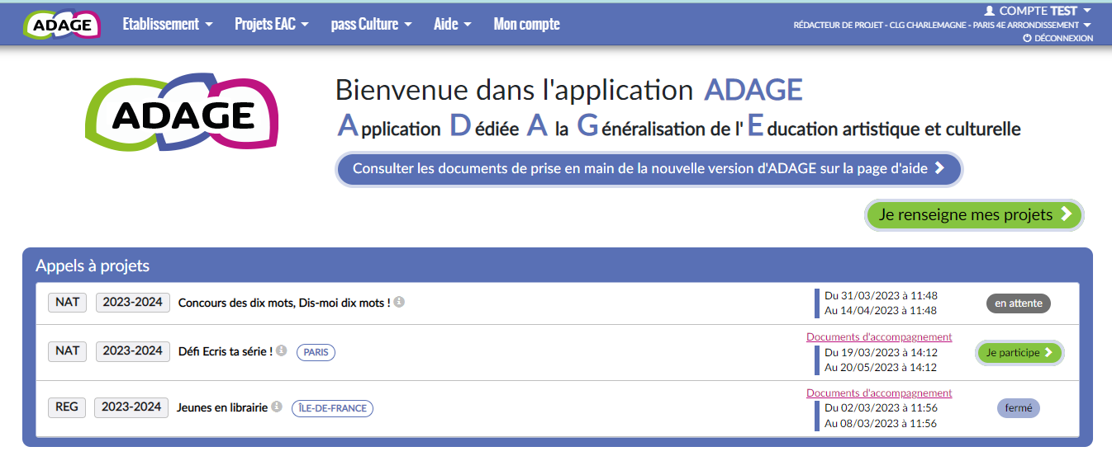
Prérequis : se connecter avec le profil « Rédacteur de projets ». Ce profil est attribué par le chef d’établissement. Vidéo tutoriel https://www.dailymotion.com/video/x7ypdmf (durée : 1mn17).
Page d’accueil de l’application :
Cliquez ici pour préparer les projets qui ne passent pas par le portail d’Appels à projets
NOUVEAUTE : les Appels à projets
Un portail d’inscription ou de candidature à des dispositifs pour l’année scolaire 2023-24
La capture d’écran ci-dessus est une simulation. Cette nouveauté est mise en ligne le 4 avril, les Appels à projets seront ajoutés au fil de la publication de leurs calendriers dans les semaines qui viennent.

Slide 3
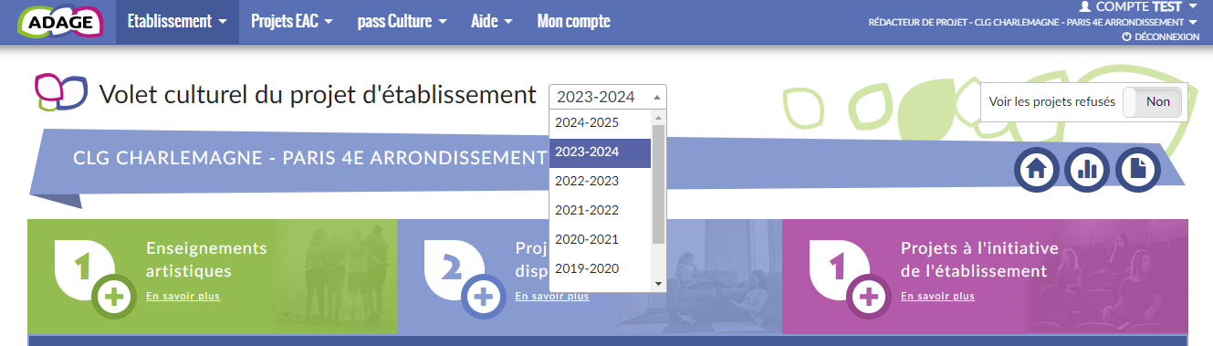
Le volet culturel du projet d’établissement regroupe l’ensemble des projets d’éducation artistique et culturelle portés par les équipes pédagogiques de l’établissement scolaire.
Il vous permet de prendre connaissance de toutes les initiatives au sein de votre établissement scolaire. Il est prévu pour faciliter le dialogue au sein de l’établissement entre pairs, avec la direction, pour préparer les budgets et les conseils d’administration ou encore pour les commissions pédagogiques.
Les informations renseignées alimentent les attestations individuelles des parcours EAC des élèves.
Choisir l’année 2023-2024
Chorale, classe orchestre, classe à horaires aménagés, enseignements optionnels et de spécialité, etc.
Projets pédagogiques liés à des dispositifs : Ecole et cinéma, Goncourt des lycéens, Concours national de la résistance, Création en cours, appels à projets académiques, etc.
Projets pédagogiques non liés à un dispositif, ils sont définis de manière générique : projet articulant les trois piliers de l’EAC, action de sensibilisation artistique, club artistique, rencontre avec des artistes, etc.

Slide 4
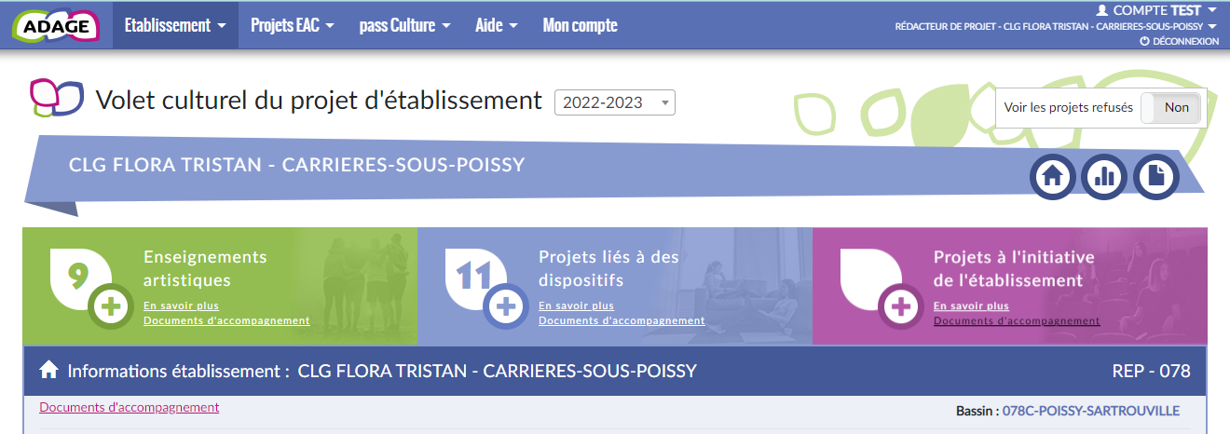
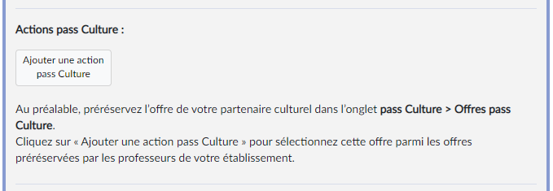
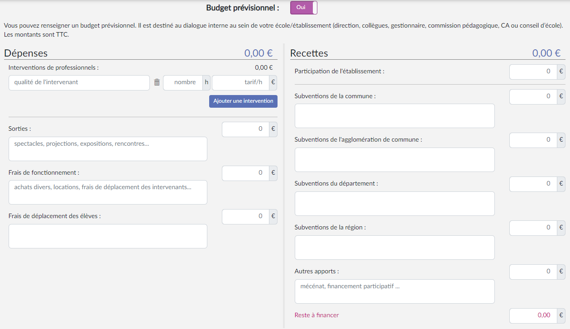
Utiliser « + » pour créer un nouveau projet.
Ou sélectionnez un projet existant pour le compléter.
NOUVEAUTE
Vous pouvez ajouter une offre collective pass Culture pour l’année scolaire prochaine.
NOUVEAUTE pour les projets liés à des dispositifs et les projets à l’initiative de l’établissement :
Vous pouvez renseigner un budget prévisionnel et demander la validation de votre direction.
Le budget est destiné au dialogue interne au sein de votre établissement (direction, collègues, gestionnaire, commission pédagogique, CA).

Slide 5
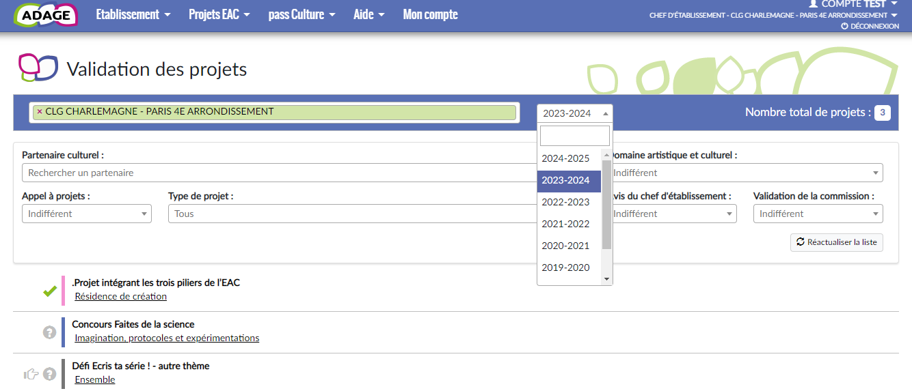
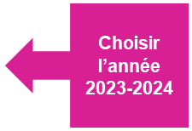
La page de « validation des projets » permet de suivre l’état de chaque projet : validation du chef d’établissement, avis du chef d’établissement et/ou avis de la commission qui étudie le projet dans le cadre d’un appel à projets.

